Slide 1

Producción & Operaciones I
Semestre Ii, 2024
Ing. Jorge rodriguez

Slide 2
Capacidad
La capacidad es la “producción” o número de unidades que pueden caber, recibirse, almacenarse, o producirse en una instalación en determinado periodo de tiempo. La capacidad determina una gran parte de los costes fijos.

Slide 3
Capacidad
La capacidad también determina si se satisfará la demanda o si las instalaciones y equipos permanecerán inactivos.
Si la instalación es demasiado grande, parte de ella permanecerá inactiva añadiendo costes a la producción existente.
Si la instalación es demasiado pequeña, tal vez se pierdan clientes o mercados completos, por lo que resulta crítica la determinación del tamaño de una instalación, con el objetivo de lograr un elevado nivel de utilización y un elevado rendimiento de la inversión

Slide 4
Capacidad Diseñada o Proyectada
La capacidad proyectada o diseñada es la máxima producción teórica que se puede obtener de un sistema en un periodo de tiempo determinado en condiciones ideales. Normalmente se expresa con una relación, por ejemplo, el número de toneladas de acero que se pueden producir por semana, por mes o por año.
La mayoría de las organizaciones utilizan sus instalaciones a un ritmo inferior al de su capacidad proyectada. Esto se debe a que han descubierto que pueden trabajar de modo más eficiente cuando sus recursos no se fuerzan al límite. En lugar de esto, esperan trabajar, por ejemplo, al 82% de la capacidad proyectada

Slide 5

Capacidad Efectiva
La capacidad efectiva o real es la capacidad que espera alcanzar una empresa dadas sus actuales limitaciones operativas. La capacidad efectiva es, a menudo, menor que la capacidad proyectada, porque la instalación puede haber sido diseñada para una primera versión del producto o para una combinación de productos (mix) diferente de la que se está produciendo actualmente.

Slide 6
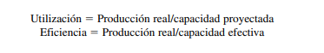
Utilización
La utilización es, sencillamente, el porcentaje efectivamente alcanzado de la capacidad por diseño.
La eficiencia es el porcentaje de la capacidad efectiva alcanzada realmente. Dependiendo de cómo se utilizan y gestionan las instalaciones, puede resultar difícil o imposible alcanzar el cien por cien de eficiencia. Los directores de operaciones suelen evaluarse según la eficiencia.

Slide 7
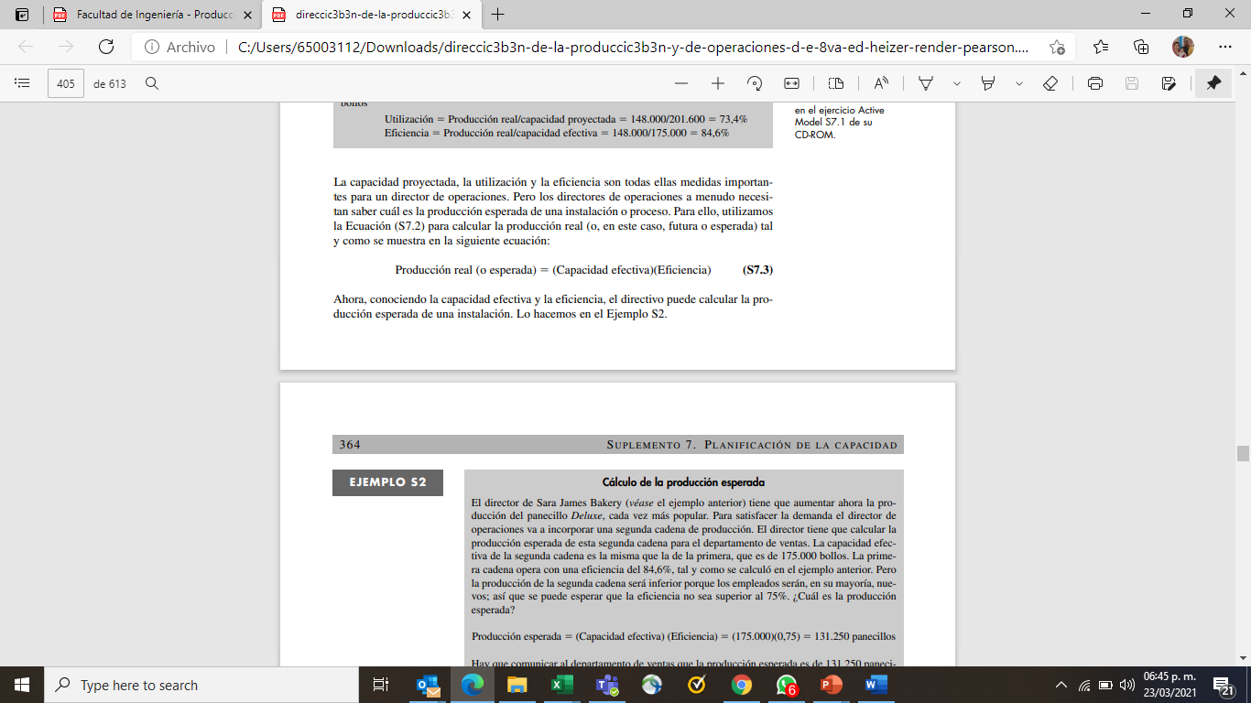
Capacidad Proyectada
La capacidad proyectada, la utilización y la eficiencia son todas ellas medidas importantes para un director de operaciones. Pero los directores de operaciones a menudo necesitan saber cuál es la producción esperada de una instalación o proceso

Slide 8
OEE
OEE (Overall Equipment Effectiveness) es el indicador de referencia para medir la productividad de fabricación. En pocas palabras, identifica el porcentaje de tiempo de fabricación que es realmente productivo.
Una puntuación de OEE del 100% significa que sólo se fabrican piezas buenas, lo más rápido posible y sin tiempos muertos. En el lenguaje de la OEE, esto significa un 100% de calidad (sólo piezas buenas), un 100% de rendimiento (lo más rápido posible) y un 100% de disponibilidad (sin tiempo de parada).

Slide 9
OEE
Medir el OEE es una de las mejores prácticas que se deben hacer en las industrias. Aquí te explicamos por qué:
Identificación de Eficiencia: Ayuda a identificar las áreas donde un proceso de producción no está alcanzando la eficiencia óptima, proporcionando una visión clara de las causas de la pérdida de productividad.
Benchmarking y Mejora: Al rastrear el OEE, las empresas pueden establecer referencias y seguir las mejoras a lo largo del tiempo, lo que conduce a un mejoramiento continuo de la eficiencia de producción.

Slide 10
OEE – La fórmula
El OEE se calcula utilizando una fórmula simple:
OEE = Disponibilidad x Rendimiento x Calidad.

Slide 11
OEE – Disponibilidad y Tiempo de Funcionamiento
Disponibilidad: Tiene en cuenta todos los eventos que detienen la producción planificada el tiempo suficiente como para que tenga sentido rastrear una razón para la parada (generalmente varios minutos). La disponibilidad se calcula como la relación entre el Tiempo de Funcionamiento y el Tiempo de Producción Planificado:
Disponibilidad = Tiempo de Funcionamiento / Tiempo de Producción Planificado
El Tiempo de Funcionamiento es simplemente el Tiempo de Producción Planificado menos el Tiempo de Parada, donde el Tiempo de Parada se define como todo el tiempo en que se pretendía que el proceso de fabricación estuviera en funcionamiento, pero no lo estaba debido a Paradas No Planificadas o Paradas Planificadas.
Tiempo de Funcionamiento = Tiempo de Producción Planificado - Tiempo de Parada

Slide 12
OEE – Rendimiento
Rendimiento: Tiene en cuenta cualquier cosa que haga que el proceso de fabricación funcione a una velocidad menor que la máxima posible cuando está en funcionamiento (incluyendo tanto Ciclos Lentos como Pequeñas Paradas).
El rendimiento es la relación entre el Tiempo de Funcionamiento Neto y el Tiempo de Funcionamiento. Se calcula como:
Rendimiento = (Tiempo de Ciclo Ideal × Total de piezas) / Tiempo de Funcionamiento.
El Tiempo de Ciclo Ideal es el tiempo de ciclo más rápido que tu proceso puede lograr en circunstancias óptimas. Por lo tanto, cuando se multiplica por el total de piezas producidas, el resultado es el Tiempo de Funcionamiento Neto (el tiempo más rápido posible para fabricar las piezas).

Slide 13
OEE – Calidad
Tiene en cuenta las partes fabricadas que no cumplen con los estándares de calidad, incluyendo las partes que necesitan retrabajo. La Calidad OEE mide el Rendimiento al Primer Paso, en el sentido de que define las Partes Buenas como las partes que pasan exitosamente a través del proceso de fabricación la primera vez sin necesidad de ningún retrabajo.
La calidad se calcula como:
Calidad = Piezas con buena calidad / Total de piezas

Slide 14
¿Cuando?
Idealmente, el OEE debería calcularse con la mayor frecuencia posible para proporcionar información oportuna sobre el proceso de fabricación. Esto podría variar desde cálculos en tiempo real para ajustes operativos inmediatos hasta cálculos diarios, semanales o mensuales para la toma de decisiones estratégicas y el análisis de tendencias.

Slide 15
¿Cómo?
Supongamos que una máquina de control numérico CNC que pertenece a una línea de producción opera en un turno de 8 horas por día. Durante ese día, el operario tuvo dos pausas, una de 10 minutos para pausas activas y otra de 30 minutos para comer.
Además, durante el turno, la herramienta se quebró dos veces sumando un tiempo total para cambiarlas de 30 minutos y el operario fue una vez al baño (10 min).
Está determinado por el equipo de producción que la máquina CNC gasta 3 min por pieza. Para el final del turno, el operario entregó un total de 110 piezas producidas, de las cuales, 15 no pasaron el filtro de calidad por tener imperfecciones en la superficie.

Slide 16
¿Cómo?
Paso 1 – Cálculo del Tiempo de producción planificado
Tiempo de Producción Planificado = Duración del turno – Pausas
Tiempo de Producción Planificado = 480 min – 40 min = 440 minutos
Paso 2 – Cálculo del Tiempo de funcionamiento
Tiempo de funcionamiento = Tiempo de Producción Planificado – Tiempo en Paradas
Tiempo de funcionamiento = 440 min – 40 min = 400 minutos

Slide 17
¿Cómo?
Paso 3 – Cálculo de la Disponibilidad
Disponibilidad = Tiempo de funcionamiento / Tiempo de Producción Planificado
Disponibilidad = 400 min / 440 min = 0.9090 = 90,90%
Paso 4 – Cálculo del Rendimiento
Rendimiento = (Tiempo de Ciclo Ideal × Total de piezas) / Tiempo de Funcionamiento
Rendimiento = (3 min/pieza × 110 piezas) / 400 min = 0.825 = 82.5%

Slide 18
¿Cómo?
Paso 5 – Cálculo de la calidad
Calidad = Piezas con buena calidad / Total de piezas Calidad = 95 piezas / 110 piezas = 0.8636 = 86.36%.
Paso 6 – Cálculo del OEE
OEE = Disponibilidad x Rendimiento x Calidad.
OEE = 0.9090 x 0.825 x 0.8636 = 0.6476 = 64.76%

Slide 19
¿Para qué?
Interpretar los resultados del OEE es un arte en sí mismo. Aquí te explicamos cómo descifrar tus puntuaciones OEE:
Puntuación OEE de Clase Mundial: Una puntuación OEE del 100% representa una producción perfecta: fabricación de piezas buenas solamente, lo más rápido posible, sin tiempo de inactividad. En la práctica, una puntuación OEE del 85% se considera de clase mundial para los fabricantes.
Puntuación OEE Típica: Una puntuación OEE del 60% es bastante típica para los fabricantes, pero indica que hay un margen considerable para la mejora.
Margen para Mejorar: Una puntuación OEE del 40% no es rara para las empresas de fabricación que acaban de empezar a rastrear y mejorar su rendimiento de fabricación. Es una señal de que se pueden hacer mejoras en el proceso de producción.

Slide 20
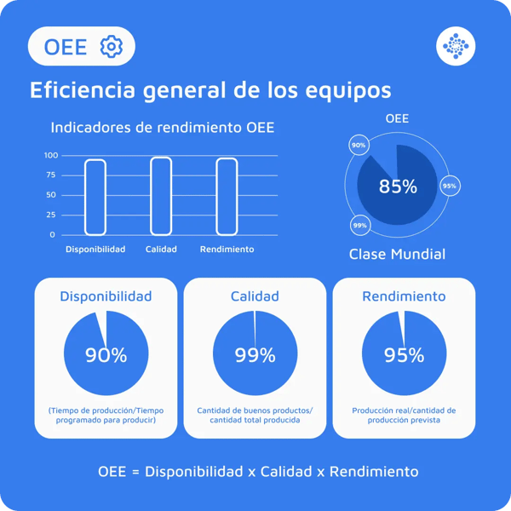
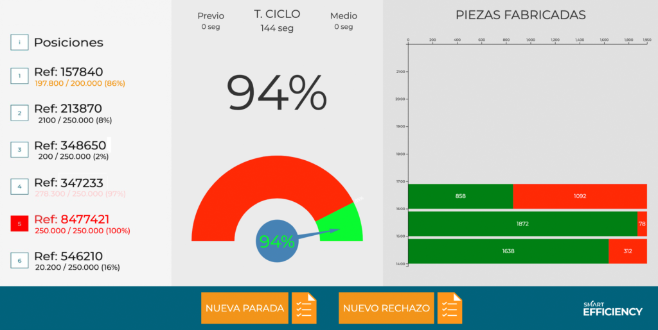
¿Para qué?

Slide 21
Consideraciones sobre la capacidad
Para tomar una buena decisión sobre la capacidad, además de tener presente su estrecha integración con la estrategia y las inversiones, hay que tener en cuenta cuatro consideraciones especiales.
Prever exactamente la demanda. Una exacta previsión es primordial para la decisión sobre la capacidad.
Comprender la tecnología y los incrementos de la capacidad. El número de alternativas iniciales puede ser elevado, pero una vez determinado el volumen a producir, las decisiones sobre tecnología pueden verse facilitadas mediante el análisis de costes, recursos humanos necesarios, calidad y fiabilidad.
Calcular el nivel óptimo de producción (volumen). Las decisiones sobre tecnología y aumentos de capacidad suelen determinar cuál es el tamaño óptimo de una instalación.
Construir para cambiar. En nuestro mundo de rápidos avances, el cambio es inevitable

Slide 22

Gestión de la demanda
Incluso con una buena previsión y con instalaciones construidas en función de ella, puede haber un escaso ajuste entre la demanda real existente y la capacidad disponible.
Cuando la demanda excede a la capacidad, la empresa puede reducir la demanda simplemente con un incremento de precios, programando largos plazos de entrega (que pueden ser inevitables) y poniendo freno a las actividades menos rentables. Sin embargo, puesto que unas instalaciones inadecuadas reducen los ingresos por debajo de lo que se podría obtener, la solución a largo plazo suele consistir en aumentar la capacidad

Slide 23

Gestión de la capacidad
Cuando la capacidad es mayor que la demanda la empresa puede intentar estimular la demanda mediante reducciones de precios o un marketing agresivo, o puede adaptarse al mercado introduciendo cambios en sus productos.

Slide 24

Gestión de la capacidad
Ajuste a las demandas estacionales Un patrón cíclico o estacional de demanda es otro reto sobre la capacidad. En estos casos, la dirección puede encontrar útil ofrecer productos con patrones de demanda complementarios, es decir, productos para los que la demanda es elevada para un producto cuando es baja para el otro, y viceversa

Slide 25
Ajuste de capacidad
Hay diferentes tácticas para ajustar la capacidad a la demanda. Se trata de cambios internos que requieren el ajuste del proceso a un determinado volumen mediante:
Cambios en recursos humanos (aumento o reducción del número de empleados).
El ajuste de los equipos y procesos, que pueden suponer la compra de maquinaria adicional o la venta o alquiler de los equipos existentes.
La mejora de los métodos para aumentar la capacidad de producción.
El rediseño del producto para facilitar una mayor producción.

Slide 26
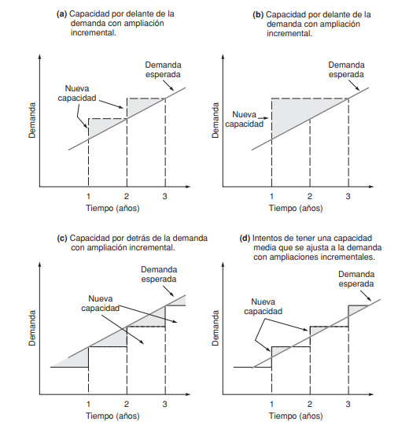
Ajuste de capacidad

Slide 27
Análisis del umbral de rentabilidad
El análisis del umbral de rentabilidad o punto de equilibrio constituye una herramienta clave para determinar la capacidad que debe tener una instalación para ser rentable. El objetivo es encontrar el punto en el que el coste es igual a los ingresos. Este punto es el umbral de rentabilidad o punto de equilibrio, o también llamado punto muerto. Las empresas deben operar por encima de este nivel para lograr beneficios

Slide 28
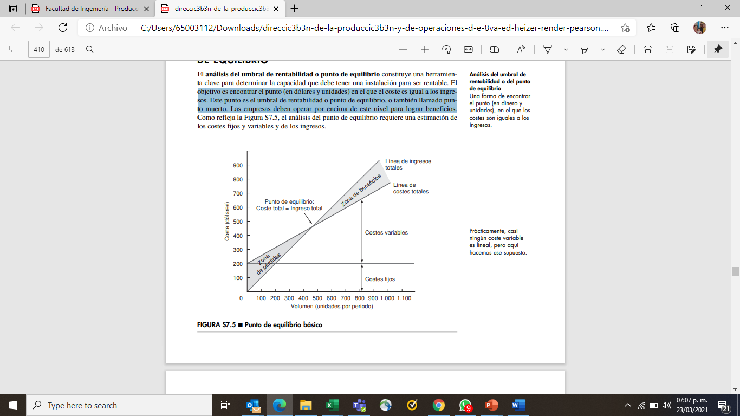
Punto de equilibrio

Slide 29
Producción & Operaciones I
Semestre Ii, 2024
Ing. Jorge rodriguez

